Slide 1
Ricerca Binaria
Confronto tempo di esecuzione fra metodo iterativo e ricorsivo

Slide 2
Condizioni iniziali
Per evitare che il tempo di esecuzione dipenda dall’input inseriamo all’interno del codice il numero n di elementi che contiene il vettore e gli assegniamo dei valori tramite un ciclo for che genera n interi consecutivi
Il valore da ricercare è inserito all’interno del codice
Per calcolare il tempo di esecuzione utilizziamo la funzione clock() appartenente alla libreria time.h

Slide 3
Ricerca binaria iterativa (main)
{
printf("%d\n",v[i]);
}*/
printf("\n%d elementi\n",n);
num=145;
printf("\nelemento da ricercare: %d\n",num);
// t = clock();
if(ric_b(v,num,n)!=-1) printf("l'elemento si trova al %d^ posto\n",ric_b(v,num,n));
else printf("elemento non trovato\n");
t = clock()-t;
printf ("\nci ho messo %d clicks (%f secondi)\n",t,((float)t)/CLOCKS_PER_SEC);
free(v); //deallocazione memoria
system("PAUSE");
return 0;
}
#include <stdio.h>
#include <stdlib.h>
#include <time.h>
int ric_b(int *,int,int);
int main(void)
{
int *v,n,i,num;
clock_t t;
t = clock(); //inizializzazione clock se viene posizionato prima della chiamata della funzione ric_b il clock risulterà sempre 0
n=1000000;
v=malloc(n*sizeof(int)); //allocazione memoria vettore
for(i=0; i<n; i++) //assegnazione valore
{
v[i]=i;
}
//se viene tolta la stampa il clock risulterà sempre 0 tranne per un range circa 1.000.000:100.000.000
/*for(i=0; i<n; i++)

Slide 4
Funzione iterativa
int ric_b(int *vett,int ele, int dim)
{
int i=0,f=dim-1,m;
while(i<=f)
{
m=(i+f)/2;
if(vett[m]==ele) return m+1;
if(vett[m]<ele) i=m+1;
else f=m-1;
}
return -1;
}

Slide 5
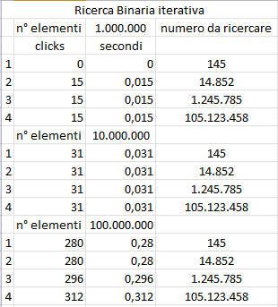
Tempi di esecuzione per un range: 1.000.000-100.000.000
Se inseriamo un numero di elementi inferiore a 1.000.000 il clock restituirà sempre un valore pari a 0.
Facciamo 3 serie di prove ognuna che ricerca 4 valori diversi come si vede dalla tabella riassuntiva:
I risultati non sono sempre gli stessi
Non stampiamo gli elementi del vettore (vedremo che stampandoli i tempi di esecuzione aumenteranno considerevolmente)

Slide 6
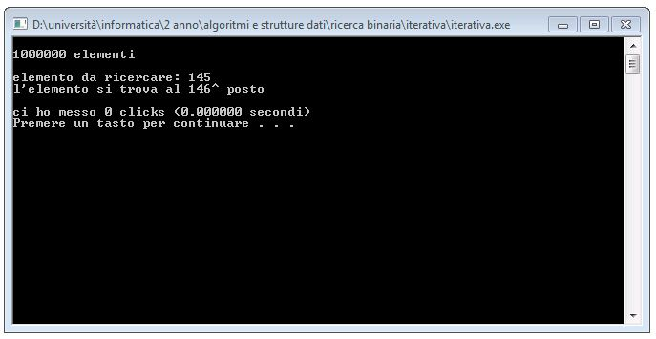
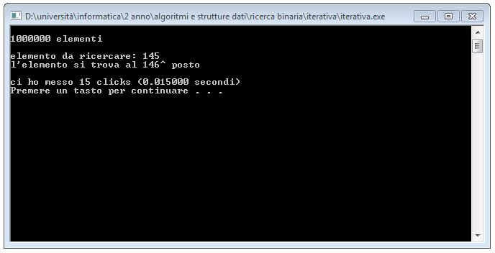
I risultati non sono sempre gli stessi:

Slide 7
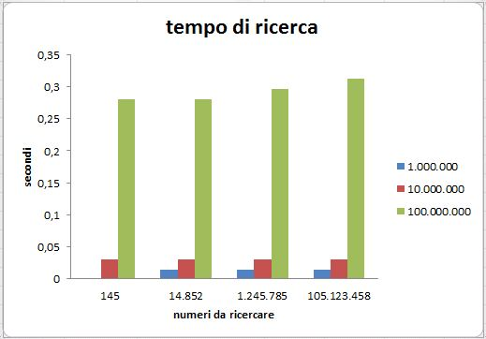
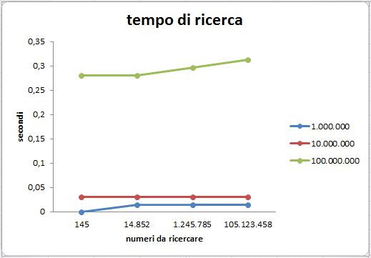
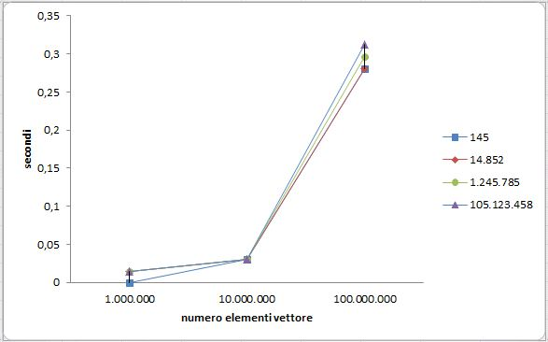
Un po’ di grafici

Slide 8
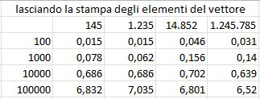
Tempi di esecuzione per un range: 100-100.000
Non inseriamo più di 100.000 elementi perché l’esecuzione del programma durerebbe troppo tempo.
Facciamo 4 serie di prova ognuna che ricerca 4 valori diversi come si vede dalla tabella riassuntiva:
I risultati non sono sempre gli stessi
Stampando tutti gli elementi non viene calcolato solamente il tempo di esecuzione della funzione ITERATIVA ma anche il tempo che viene perso per stampare l’intero vettore
Non è possibile inserire l’inizializzazione del clock prima di richiamare la funzione e la terminazione dopo perché il risultato è sempre 0
int main(void)
{
[…]
num=145;
printf("\nelemento da ricercare: %d\n",num);
t = clock();
if(ric_b(v,num,n)!=-1) printf("l'elemento si trova al %d^ posto\n",ric_b(v,num,n));
else printf("elemento non trovato\n");
t = clock()-t;
printf ("\nci ho messo %d clicks (%f secondi)\n",t,((float)t)/CLOCKS_PER_SEC);
free(v); //deallocazione memoria
[…]
}

Slide 9
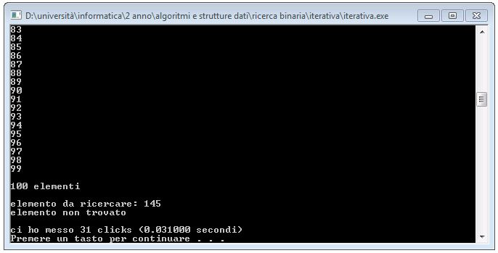
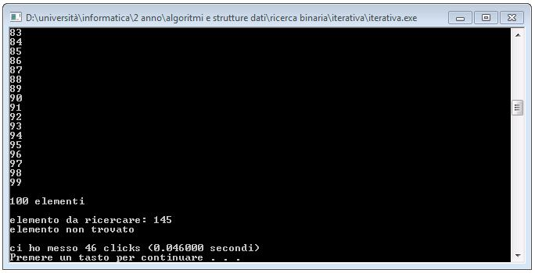
I risultati non sono sempre gli stessi:

Slide 10
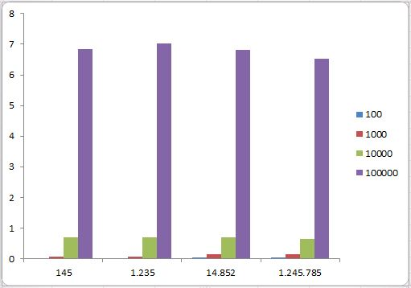
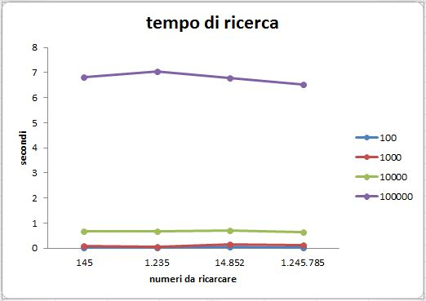
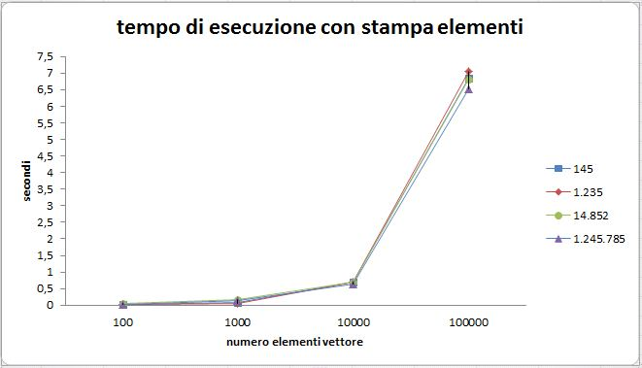
Un po’ di grafici:

Slide 11
Ricerca binaria ricorsiva (main)
#include <stdio.h>
#include <stdlib.h>
#include <time.h>
int ric_b(int *,int,int,int);
int main(void)
{
int *v,i,n,num;
clock_t t;
t = clock(); //inizializzazione clock se viene posizionato prima della chiamata della funzione ric_b il clock risulterà sempre 0
n=1000000;
v=malloc(n*sizeof(int)); //allocazione memoria vettore
for(i=0; i<n; i++) //assegnazione valore
{
v[i]=i;
}
/*for(i=0; i<n; i++) //se viene tolta la stampa il clock risulterà sempre 0 tranne per un range circa 1.000.000:100.000.000
{
printf("%d\n",v[i]);
}*/
printf("\n%d elementi\n",n);
num=145;
printf("\nelemento da ricercare %d\n",num);
// t = clock();
if(ric_b(v,num,0,n-1)!=-1) printf("l'elemento si trova al %d^ posto\n",ric_b(v,num,0,n-1));
else printf("elemento non trovato\n");
t = clock() - t;
printf ("\nci ho messo %d clicks (%f secondi)\n",t,((float)t)/CLOCKS_PER_SEC);
free(v); //deallocazione memoria
system("PAUSE");
return 0;
}

Slide 12
Funzione ricorsiva
int ric_b(int *vett,int ele,int i,int f)
{
int m;
if(i>f) return -1;
else
{
m=(i+f)/2;
if(vett[m]==ele) return m+1;
else
if(ele<vett[m]) return(ric_b(vett,ele,i,m-1));
else return(ric_b(vett,ele,m+1,f));
}
}

Slide 13
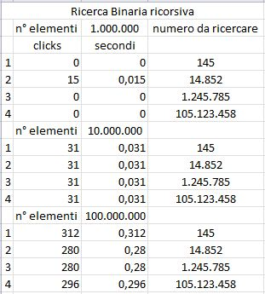
Tempi di esecuzione per un range: 1.000.000-100.000.000
Se inseriamo un numero di elementi inferiore a 1.000.000 il clock restituirà sempre un valore pari a 0.
Facciamo 3 serie di prove ognuna che ricerca 4 valori diversi come si vede dalla tabella riassuntiva:
I risultati non sono sempre gli stessi
Non stampiamo gli elementi del vettore (vedremo che stampandoli i tempi di esecuzione aumenteranno considerevolmente)

Slide 14
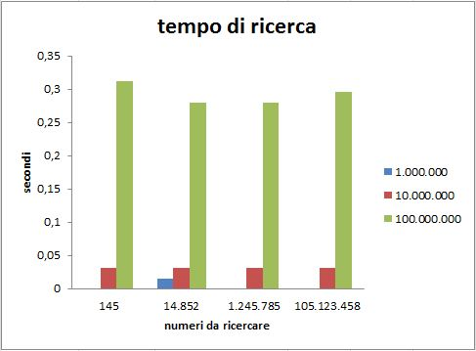
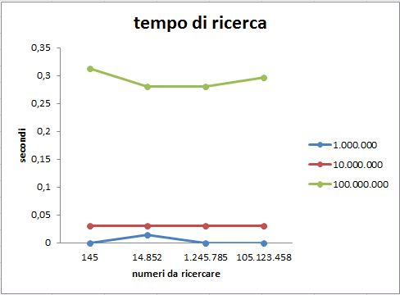
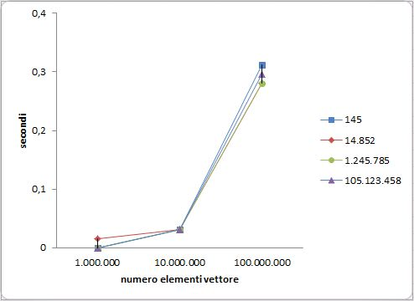
Un po’ di grafici

Slide 15
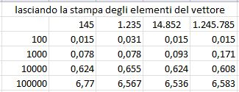
Tempi di esecuzione per un range: 100-100.000
Non inseriamo più di 100.000 elementi perché l’esecuzione del programma durerebbe troppo tempo.
Facciamo 4 serie di prova ognuna che ricerca 4 valori diversi come si vede dalla tabella riassuntiva:
I risultati non sono sempre gli stessi
Stampando tutti gli elementi non viene calcolato solamente il tempo di esecuzione della funzione RICORSIVA ma anche il tempo che viene perso per stampare l’intero vettore
Non è possibile inserire l’inizializzazione del clock prima di richiamare la funzione e la terminazione dopo perché il risultato è sempre 0
int main(void)
{
[…]
num=145;
printf("\nelemento da ricercare: %d\n",num);
t = clock();
if(ric_b(v,num,0,n-1)!=-1) printf("l'elemento si trova al %d^ posto\n",ric_b(v,num,0,n-1));
else printf("elemento non trovato\n");
t = clock()-t;
printf ("\nci ho messo %d clicks (%f secondi)\n",t,((float)t)/CLOCKS_PER_SEC);
free(v); //deallocazione memoria
[…]
}

Slide 16
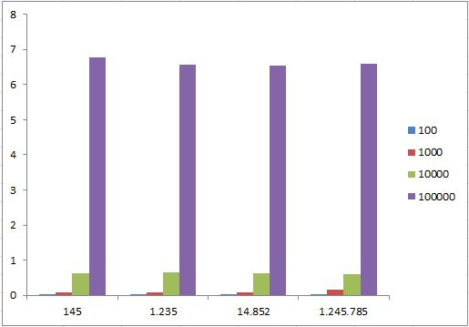
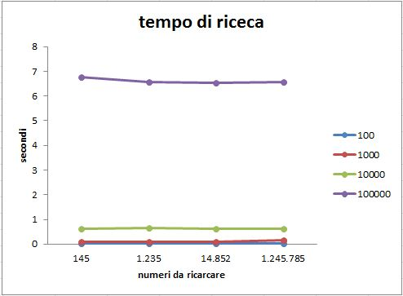
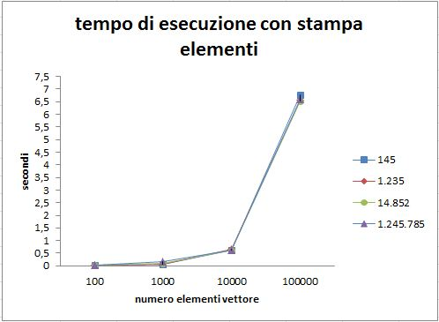
Un po’ di grafici

Slide 17
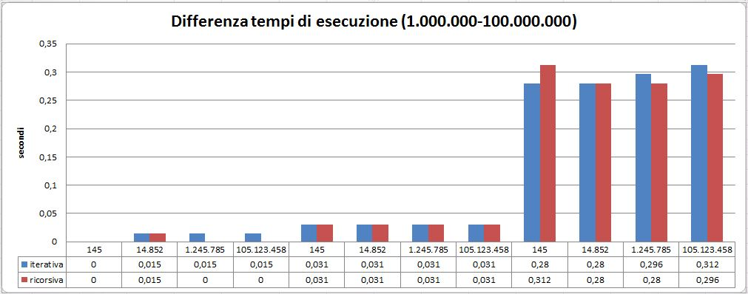
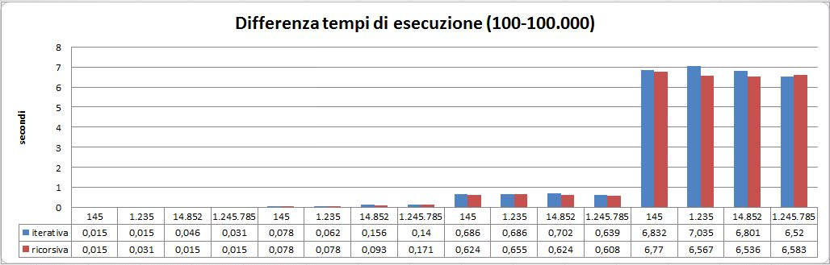
Confronto tra i due modelli

Slide 18
Conclusioni
Le diverse interpretazioni dei dati possono essere:
i due algoritmi non si differenziano rispetto ai tempi di esecuzione
la funzione clock() non è adatta per calcolare il tempo per questi tipi di problemi che hanno esecuzione molto veloce (lo stesso problema si riscontra nell’algoritmo di fibonacci, solo con un input maggiore di 1.000.000 il risultato del clock è diverso da 0).

